Slide 1
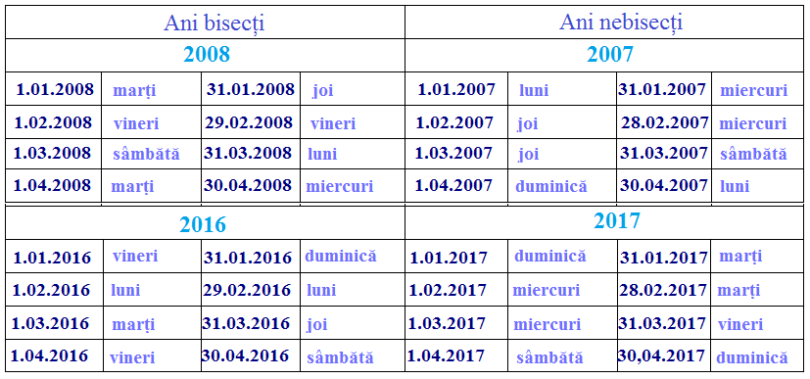
Ani bisecți - ani nebisecți - observații

